Slide 1
Мебель для Мишутки
Занятие по ознакомлению с окружающим миром
Воспитатель: Коростелева С.Ю.

Slide 2
Уважаемые родители!
Объясните, пожалуйста, ребёнку задания, сфотографируйте его в процессе их выполнения и поделитесь этой информацией с воспитателем. Спасибо за помощь!

Slide 3
Занятие по ознакомлению с окружающим миром « Мебель для Мишутки»
Цель: расширять и закреплять знания детей по теме «Мебель»
Задачи:
• Формировать представление о мебели и ее назначении.
• Формировать интерес к познавательно-исследовательской деятельности
• Пополнение словарного запаса
• Воспитывать бережное отношение к предметам мебели
• Воспитывать положительное отношение к просьбам и указаниям взрослого
• Активизировать лексику на тему "Мебель"
• Развивать ориентацию в пространстве

Slide 4
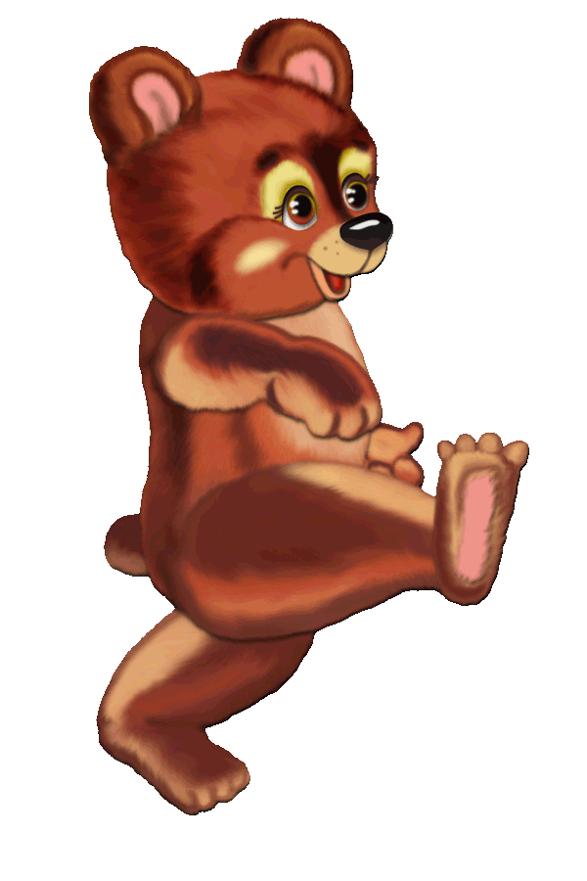
Здравствуйте, дорогие ребята! Если вы отгадайте мою загадку, то узнаете кто к нам придет сегодня в гости.
Кто в лесу огромней всех?
Кто богатый носит мех,
Кто в берлоге до весны
Днем и ночью видит сны?

Slide 5
Угадали, молодцы! Ребята, давайте поздороваемся с Мишей.
Мишутка пришел к нам в гости , не просто так, он пришел рассказать о том как Маша побывала у него в гостях.
Помните сказку «Три медведя»?

Slide 6
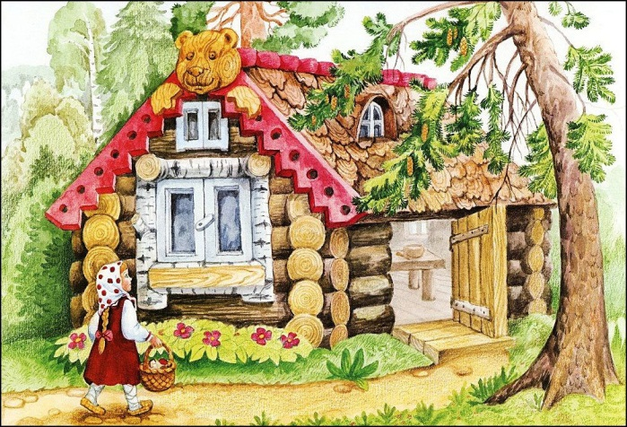
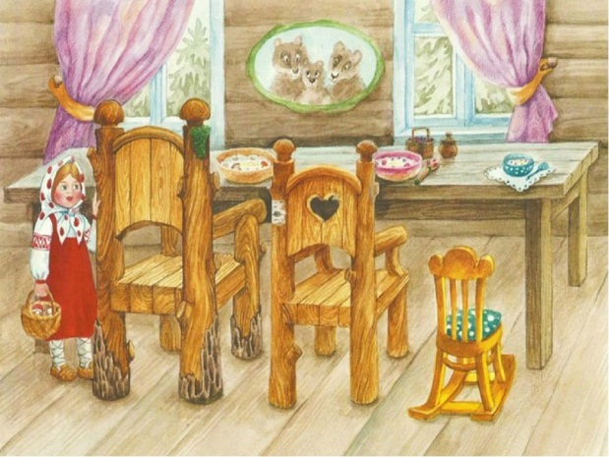
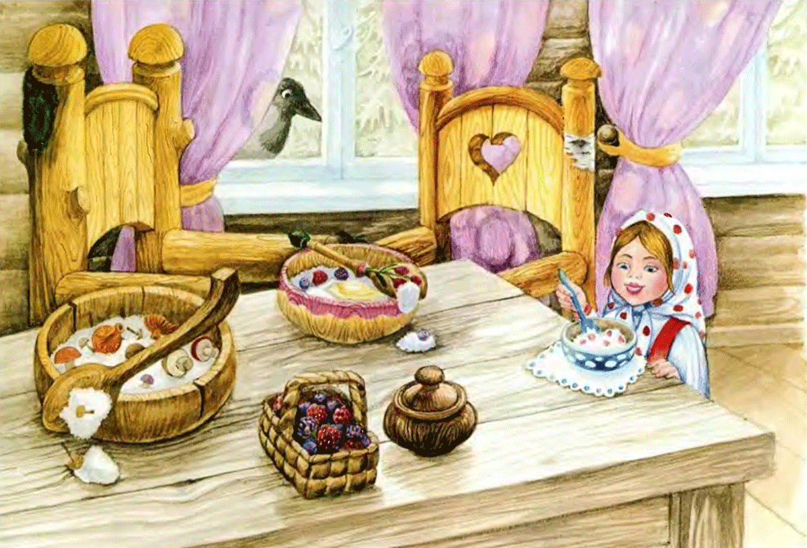
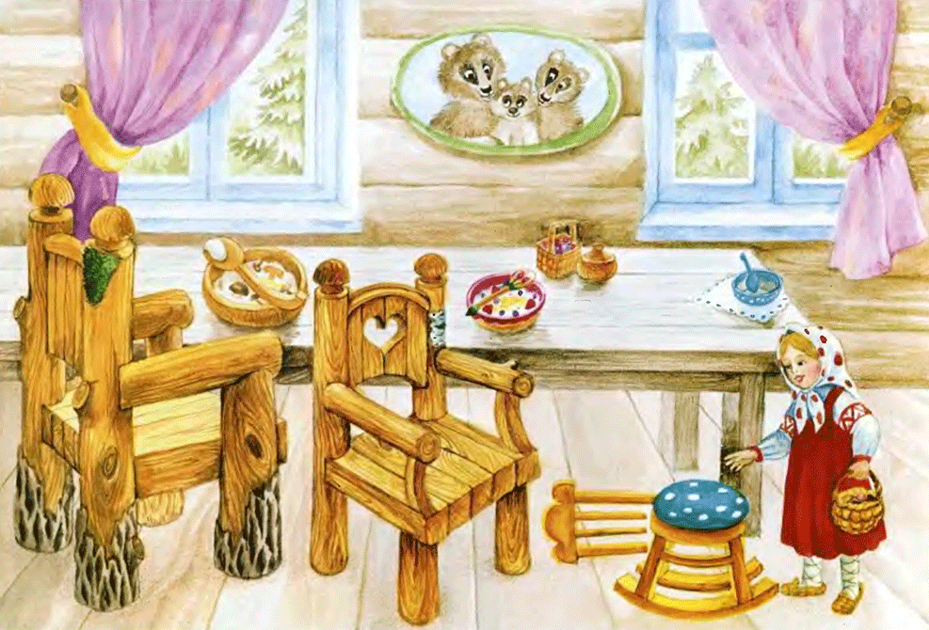
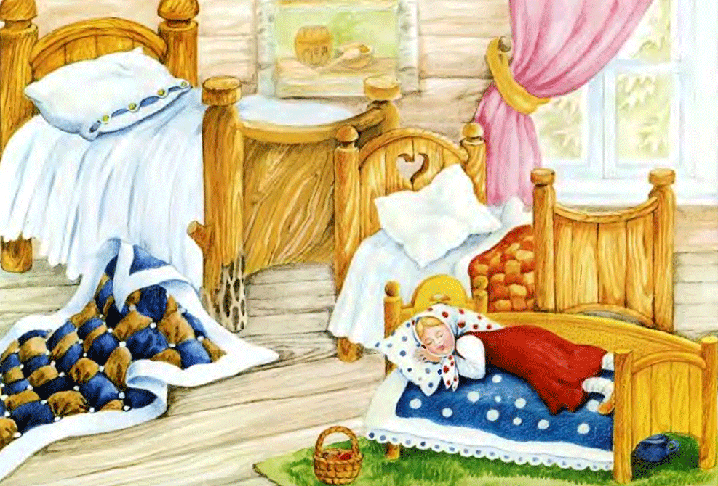
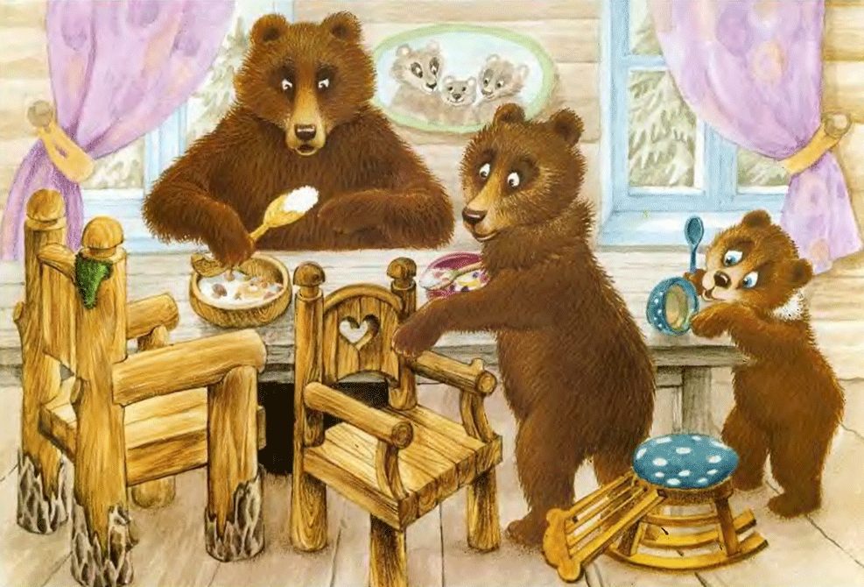
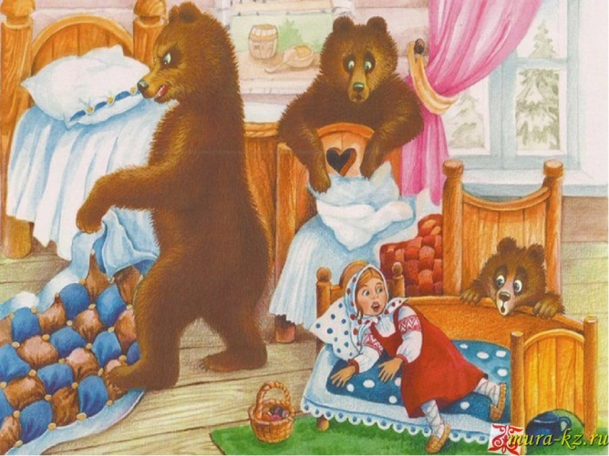

Slide 7
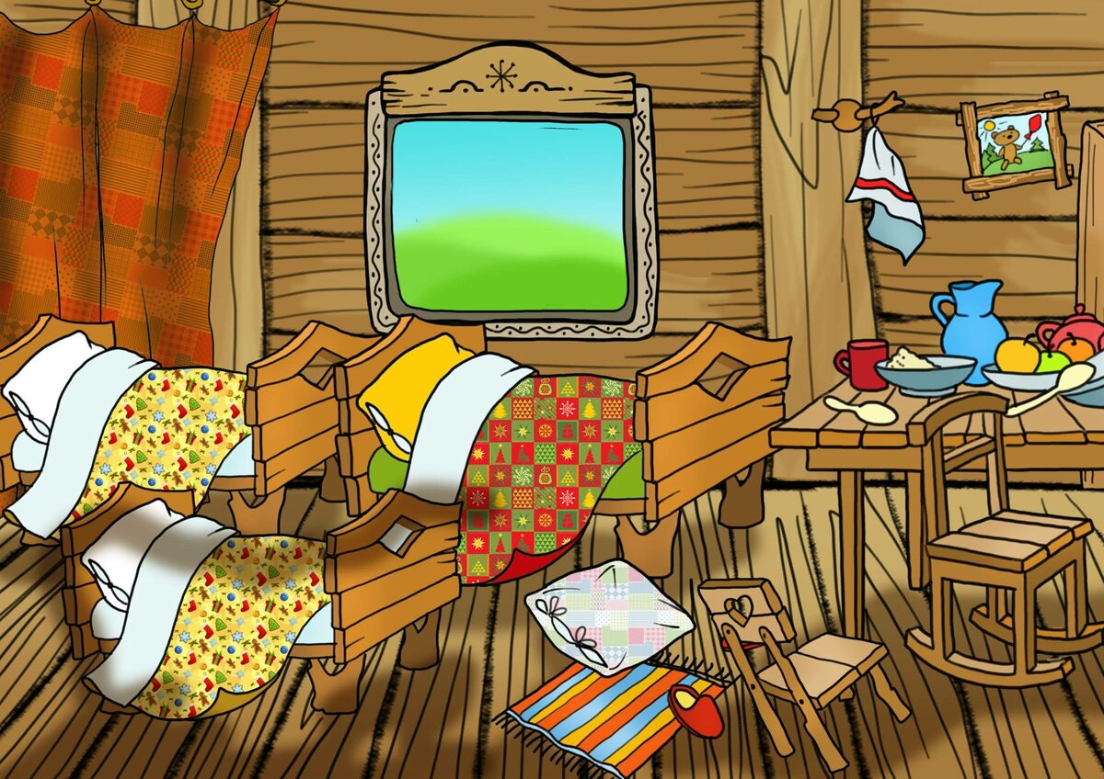
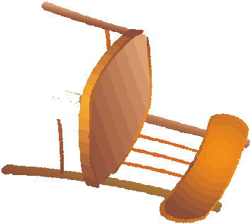
Маша сломала мой стульчик, нужно его починить. Чего не хватает?

Slide 8
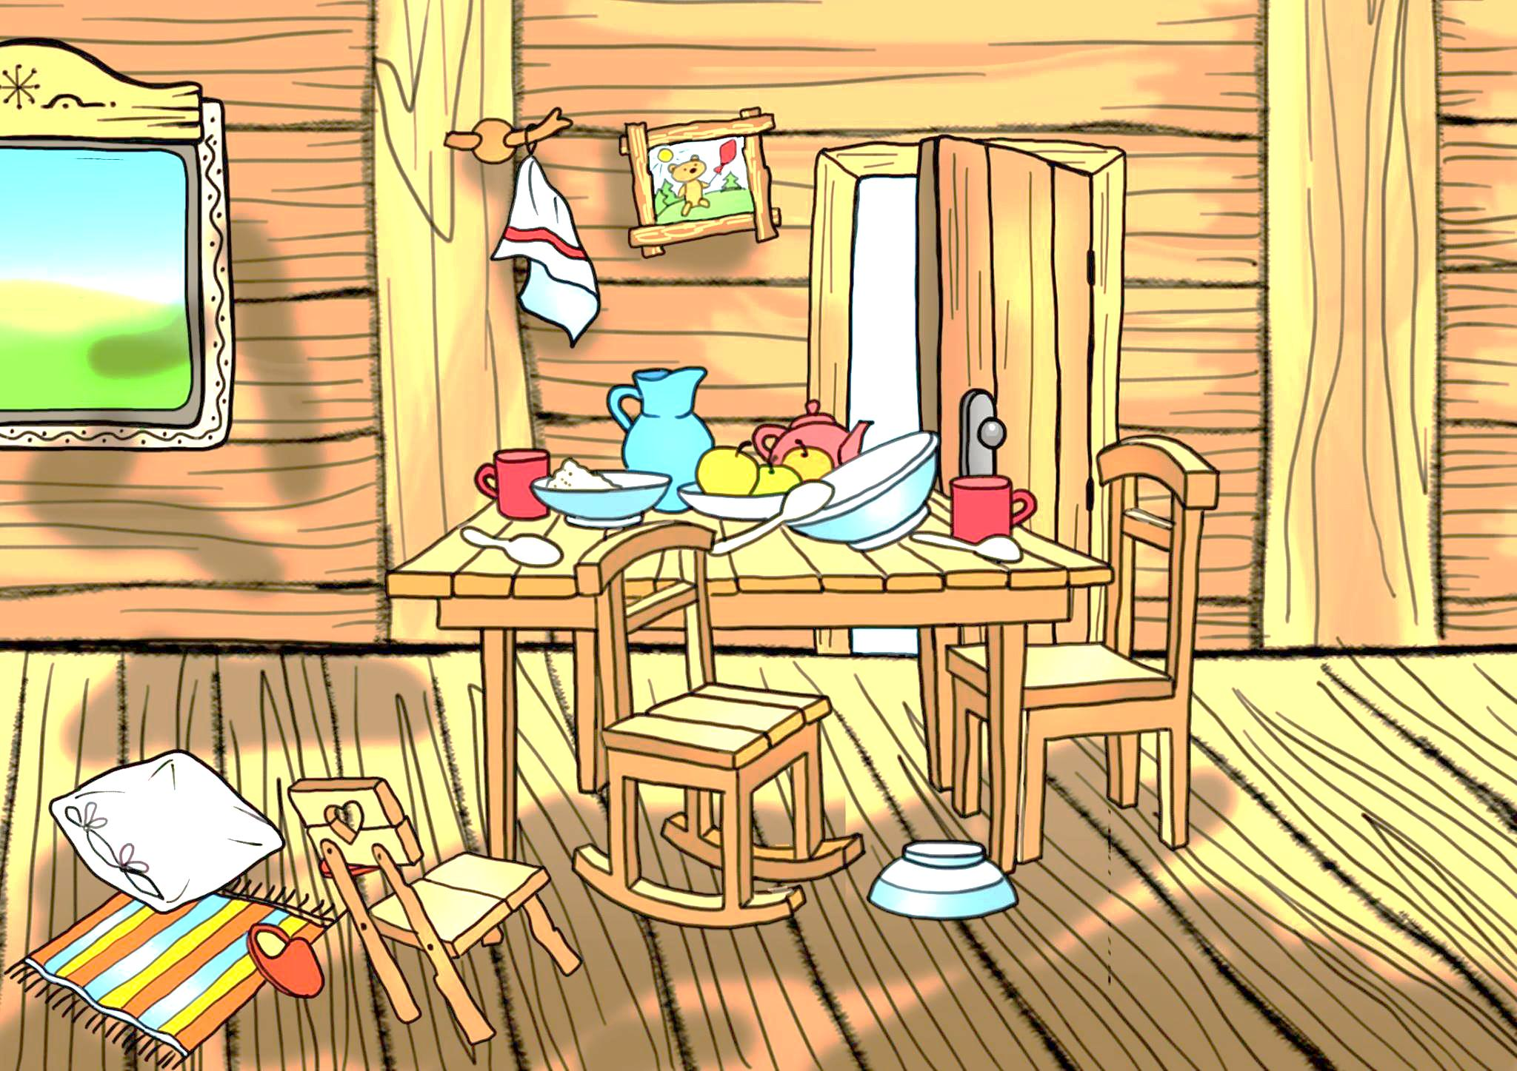
Ребята, для чего нам нужен стул?
На нем сидят

Slide 9
Ребята, для чего нам нужен стол?
За ним едят

Slide 10
Ребята, для чего нам нужен шкаф?
В нем хранят вещи

Slide 11
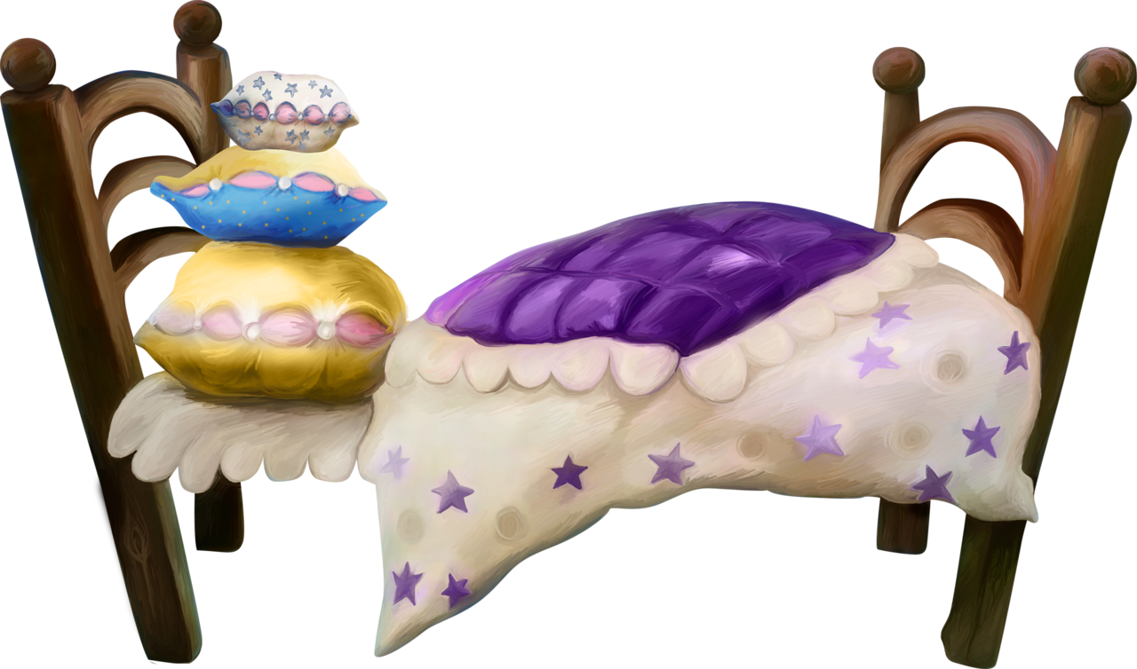
Ребята, для чего нам нужна кровать?
На ней спят, отдыхают

Slide 12
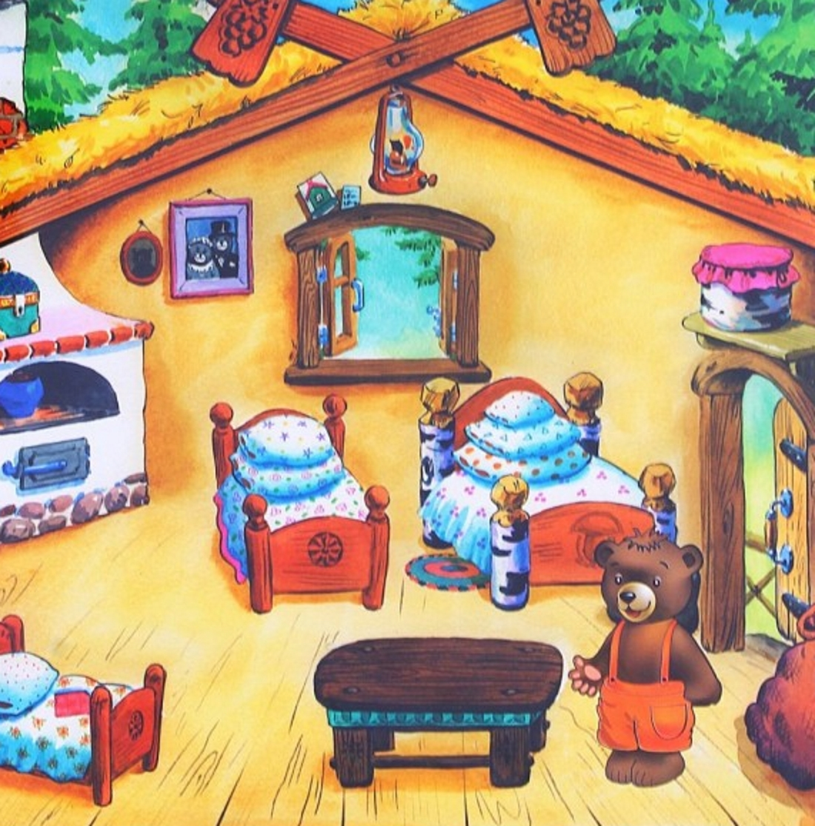
Правильно, все эти предметы называются мебелью. Мебель нужна для удобства в жизни, для красоты и уюта. Без мебели неудобно спать, кушать, рисовать и читать, хранить вещи и посуду.

Slide 13
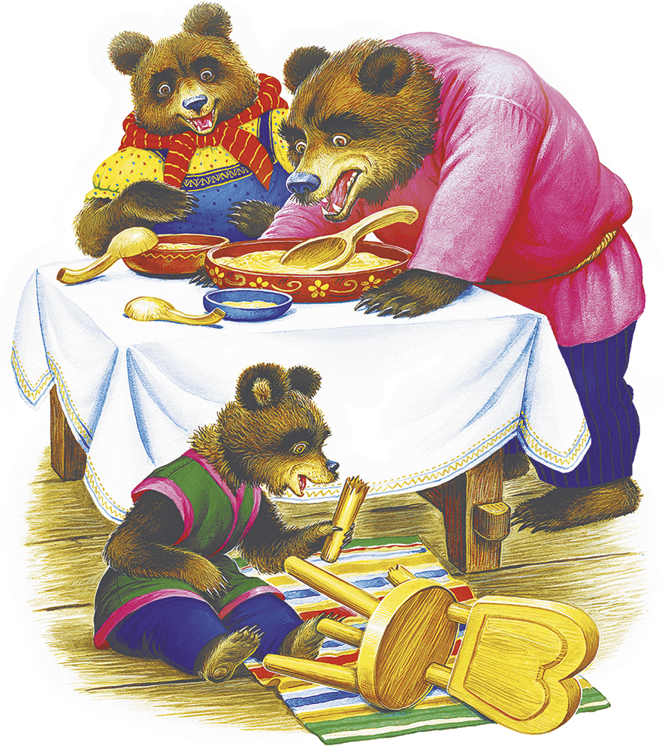
Что случилось со стульчиком Медвежонка?

Slide 14
Скажите, как сделать так, чтобы мебель нам прослужила долго?
Надо бережно относиться к мебели,
не ломать, чинить, ремонтировать, ухаживать.

Slide 15
Какие вы, ребята, молодцы. Давайте поиграем. Отгадайте загадки!
Не зря в квартире он стоит:
Когда к обеду он накрыт,
Он собирает всю семью,
За ним я чай и кофе пью.

Slide 16
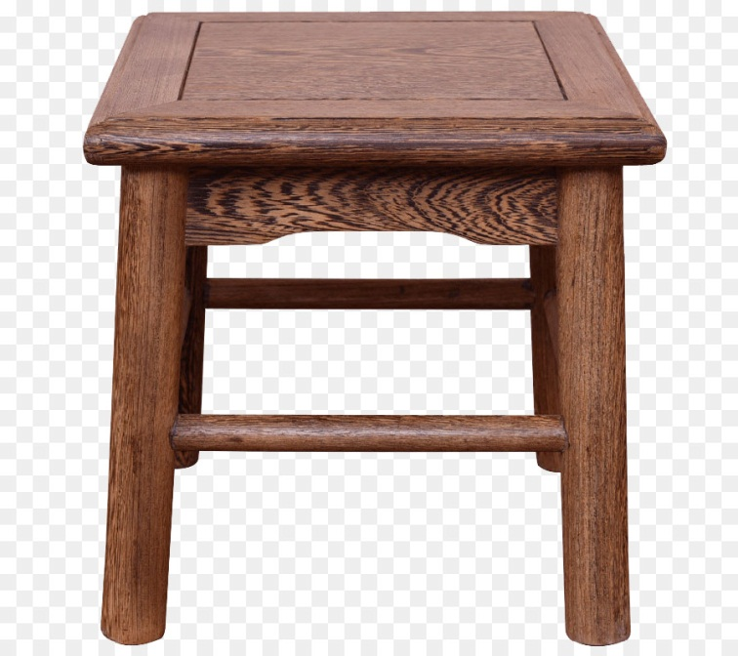
Отгадайте загадку!
В кухне нашей тесновато,
Там для стульев места нет,
Мы под стол обычно ставим
Деревянный …

Slide 17
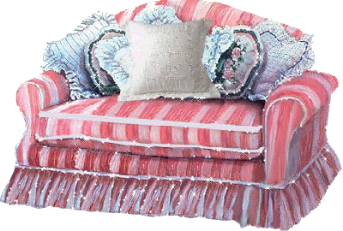
Отгадайте загадку!
Я удобный, очень мягкий,
Вам не трудно угадать –
Любят бабушки и дети
Посидеть и полежать

Slide 18
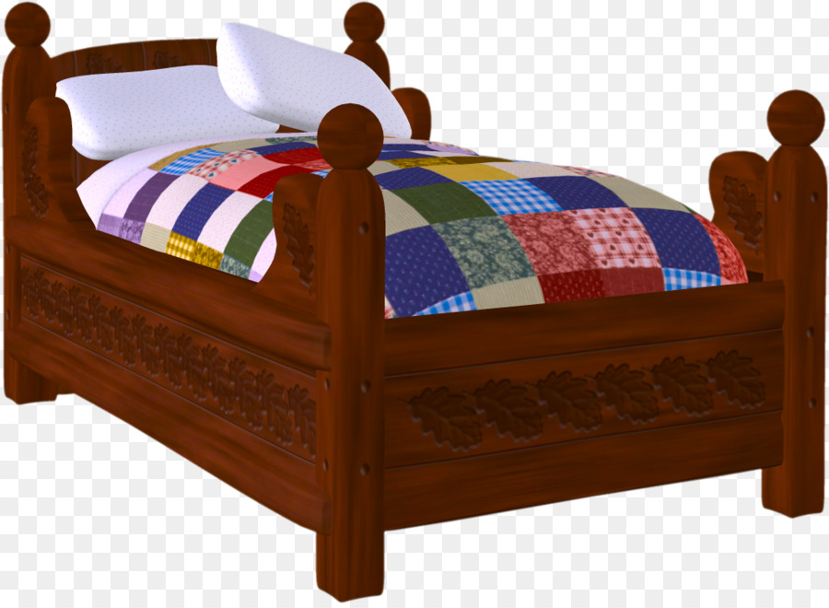
Отгадайте загадку!
Михаил Потапыч спать
Лег в большущую…

Slide 19
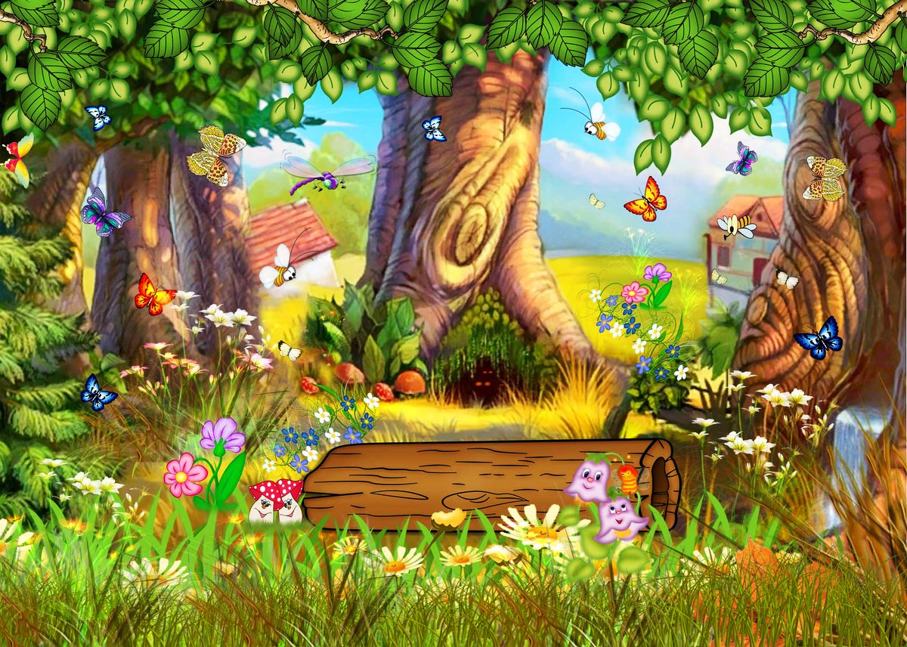
А теперь немного отдохнем с нашим Медвежонком

Slide 20
А теперь скажите мне какой бывает стол?
круглый, квадратный, прямоугольный, обеденный

Slide 21
А теперь скажите мне какой бывает диван?
мягкий, большой, маленький, раскладной, удобный

Slide 22
А теперь скажите мне какой бывает кровать?
большая, деревянная, мягкая

Slide 23
А теперь скажите мне какой бывает стул?
твердый, мягкий, высокий, низкий

Slide 24
А теперь скажите мне какой бывает шкаф?
маленький, большой, открытый, закрытый, деревянный, разноцветный, бельевой, посудный

Slide 25
«Скажи одним словом»:
- Стол для обеда - какой? (обеденный)
- Стол для журналов - какой? (журнальный)
- Стол, за которым пишут, - какой? (письменный)
- Стол для компьютера - какой? (компьютерный)
- Шкаф для книг - какой? (книжный)
- Шкаф для посуды - какой? (посудный)
- Шкаф для одежды - какой? (платяной)
- Тумба для обуви - какая? (обувная)
- Тумба для белья - какая? (бельевая)

Slide 26
Молодцы, ребята, хорошо потрудились, поиграли! Спасибо вам за помощь!
Что вы сегодня запомнили? Что вам понравилось больше всего?

Slide 27
До новых встреч!

